Slide 1
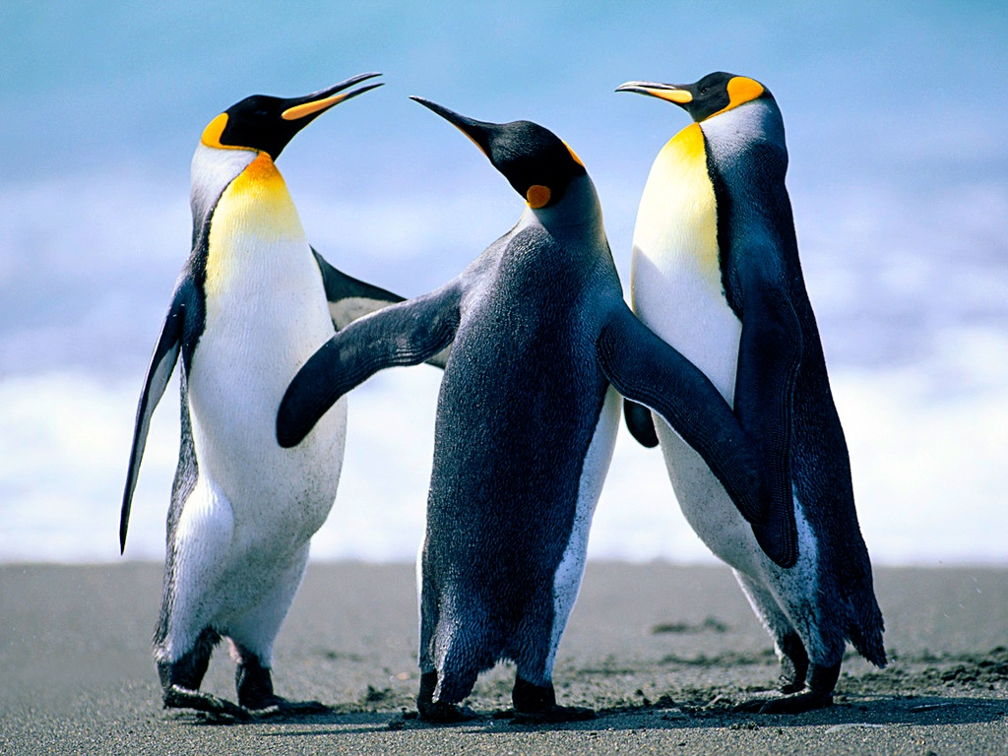
LOMBA CERITA BERGAMBAR

Slide 2
Cergam
Peserta diharapkan datang pukul 07.00 WIB
Peserta daftar ulang terlebih dahulu
Lomba dimulai pukul 08.00 WIB

Slide 3
JUKNIS CERGAM
Setiap peserta membuat cerita bergambar di kertas berukuran A3 dengan tema “Kompetisi Menambah Teman”
Peserta diwajibkan membawa peralatan menggambar yang diperlukan (pensil, alat mewarnai, dll)
Panitia hanya menyediakan kertas untuk menggambar
Teknik pewarnaan menggunakan crayon untuk menggambar
Kriteria penilaian:
Alur cerita
Kreatifitas ide
Kesesuaian gambar dengan cerita
Keindahan gambar

